Slide 1
PSK數位模式操作及設定分享
DE BX2ADE & BU2BW
03/16/2016

Slide 2
起源
PSK31 is typically created by software that generates an amplitude- and phase-modulated waveform that is converted to an audio frequency analog signal by a sound card. In the most-commonly-used variant, BPSK31, binary information is transmitted by either imparting a 180-degree phase shift (a binary "zero") or no phase shift (a binary "one") in each 32ms symbol interval. The 180-degree phase shift for a "zero" bit code occurs at a null amplitude

Slide 3
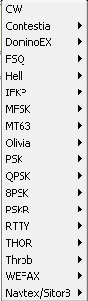
軟體選擇 http://www.dxzone.com/catalog/Software/PSK31/
HRD 780
最好安裝
V5.0以後要錢
FLDIGI
支援多種模式CW/RTTY/PSK/……
可以外掛在N1MM
巨集編寫功能強大
LOG格式多種
WINDOW/MAC/LINUX都支援
NIMM外掛
比賽專用
但內建不好用
把FLDIGI掛進來最好
WixW V3
中部OM
沒試過
DigiPan
和FlDIGI很像
操作和解碼能力不足
LOG操作不足

Slide 4
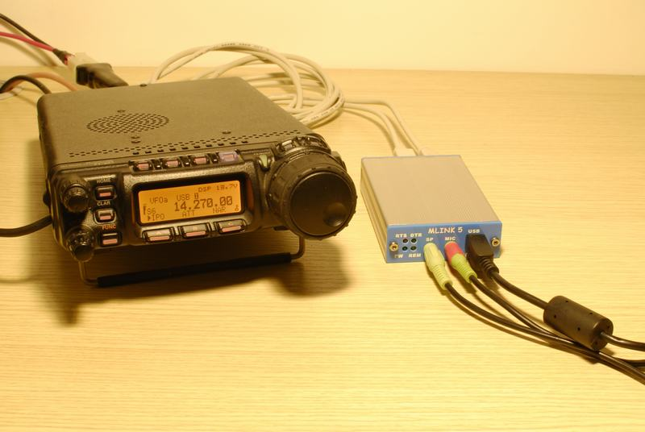
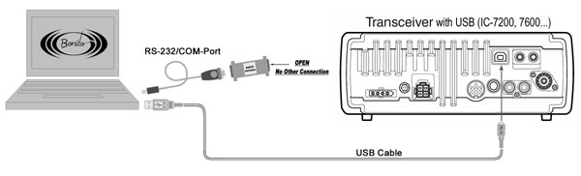
硬體選擇
NO USB (ICOM 706/746/725…..)
LINK2/3/4
LINKPRO
SoundBXXXX
T5
……
一堆線(圖)
USB ( ICOM 7200/7300/7410/7600/7700…..)
USB cable

Slide 5
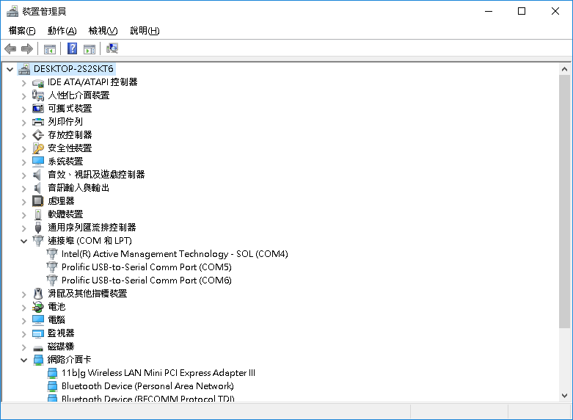
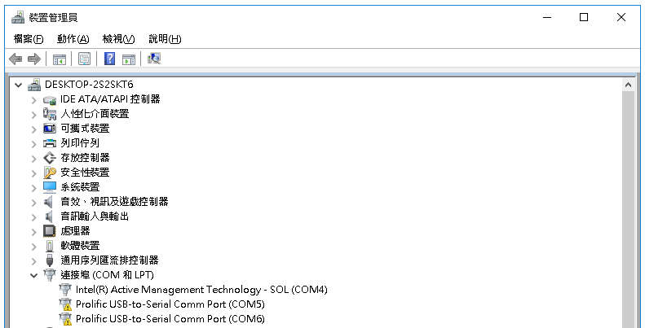
安裝LINK軟體
PL2303 不好安裝要多試一下
WIN XP
WIN 7
WIN 8/10
會產生COM5和COM6
USB音效卡

Slide 6
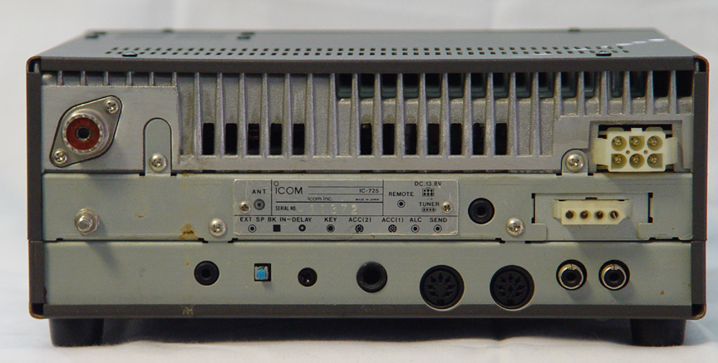
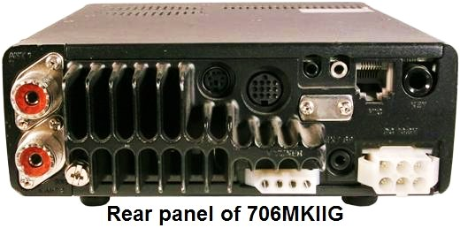
Connector
13 pin or 8 pin

Slide 7
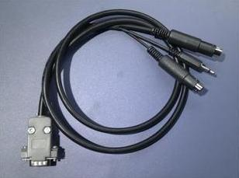
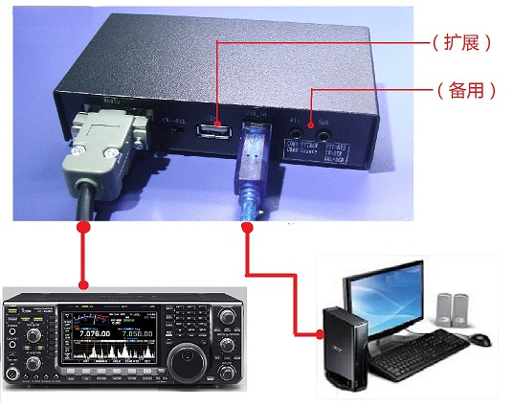
Connector (LINK3)
13 pin or 8 pin
最好向原來廠商買

Slide 8
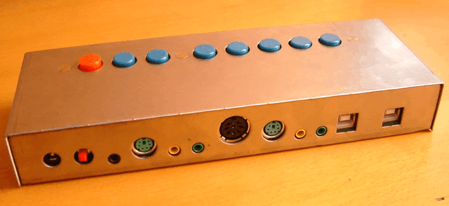
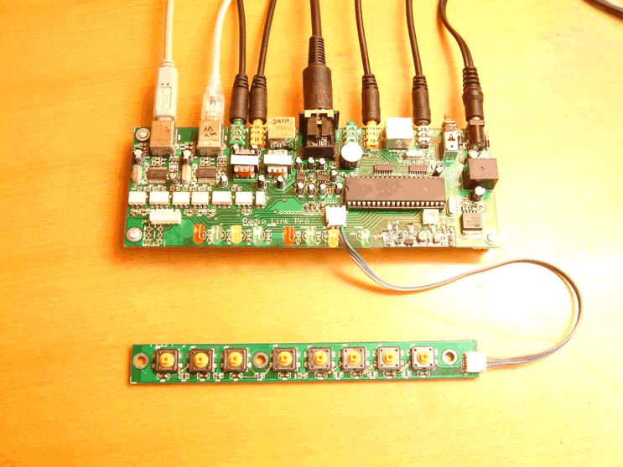
Connector (LINK PRO)
13 pin or 8 pin
最好向原來廠商買

Slide 9
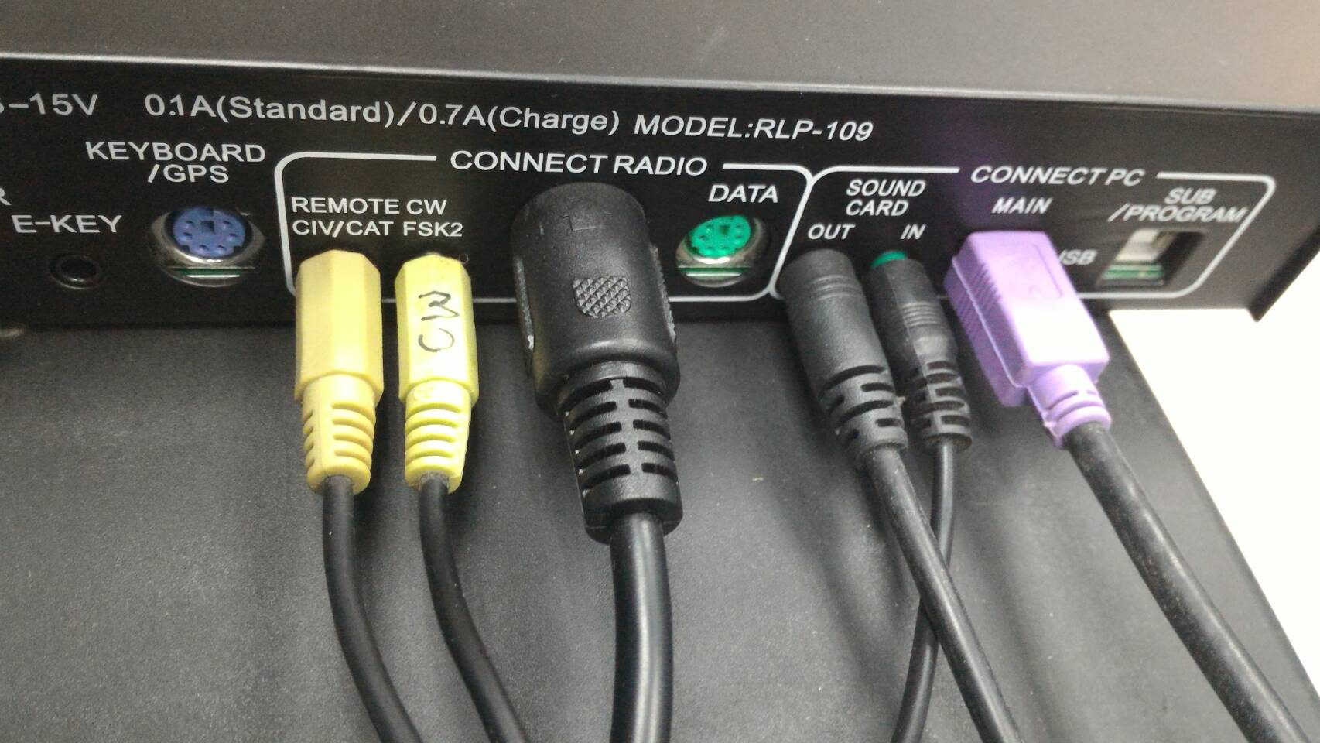
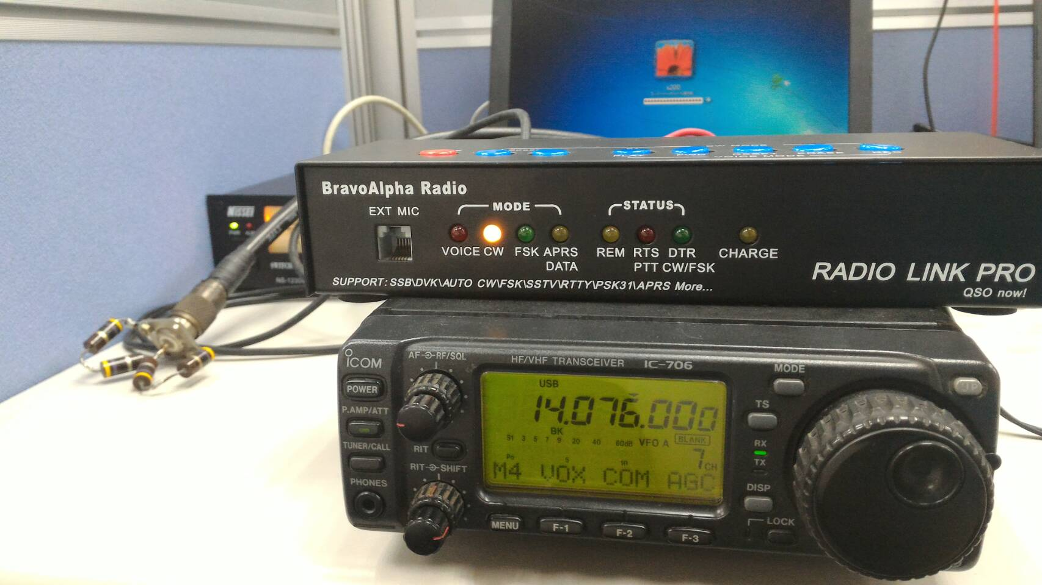
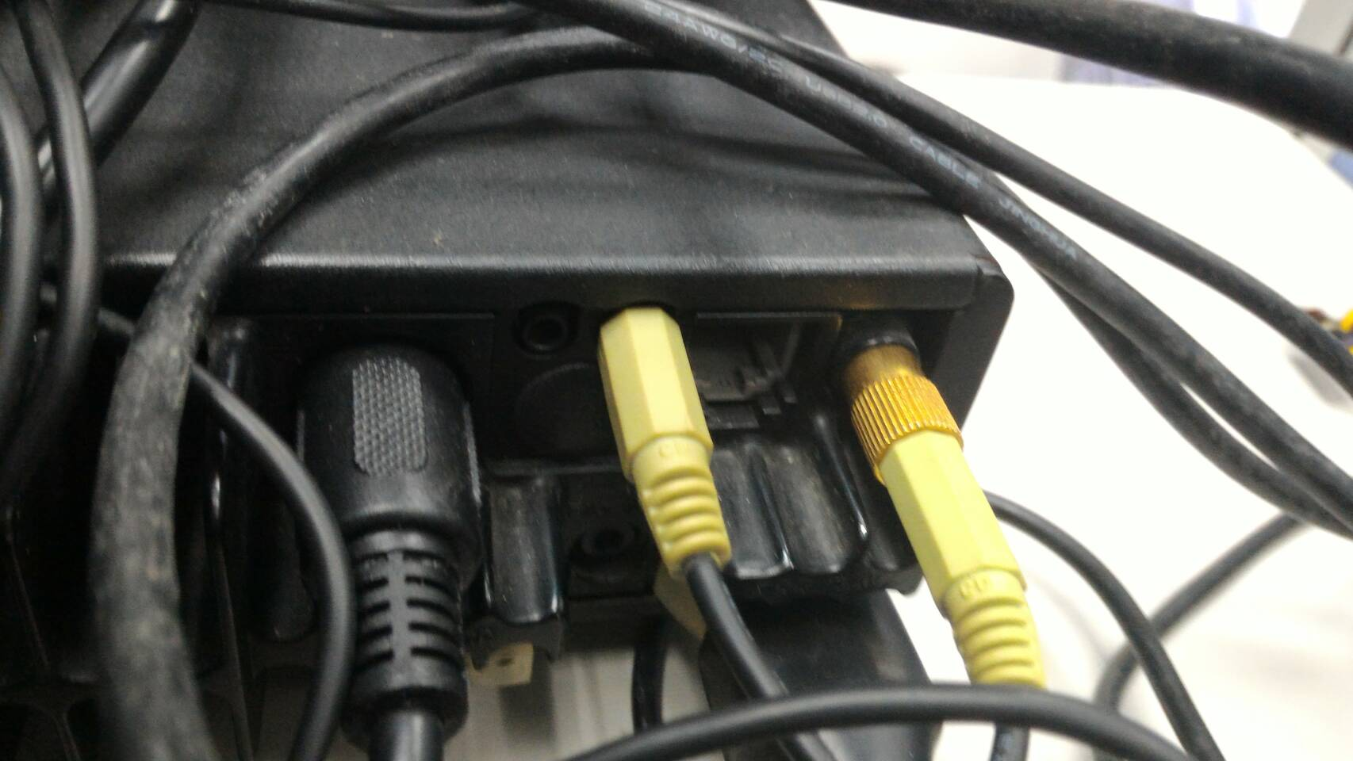
Connector (LINK PRO)
ACC -> audio 收發
CW -> !!?
CIV

Slide 10
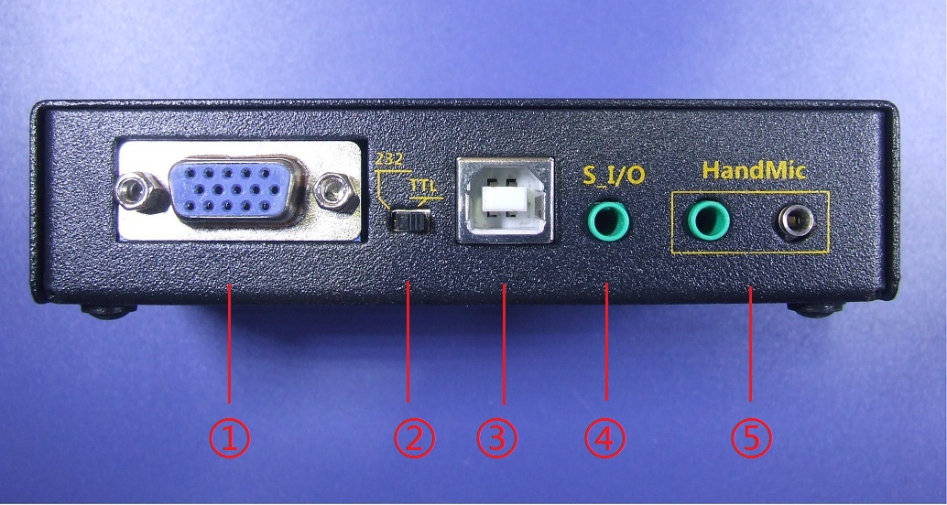
LINK3 VS LINKPRO
上面是LINK3
下面是LINKPRO
LINK3把PC的音效卡內建在自己身上
(立意雖美,但後患呀…….)
LINK3把三個頭放到15pin的頭中

Slide 11
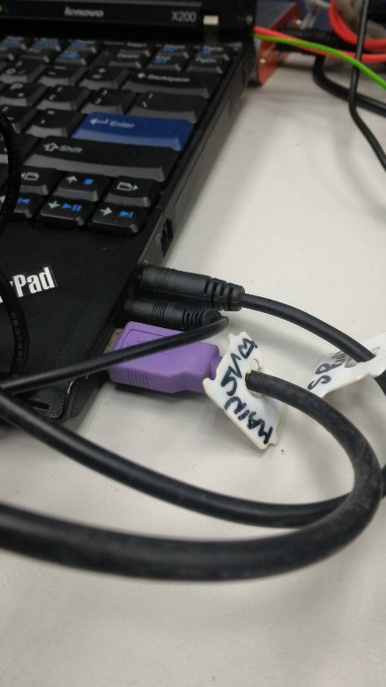
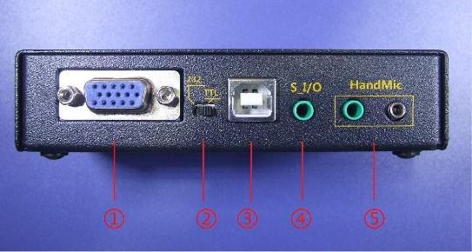
LINK3 VS LINKPRO
機器端都是像圖一樣
接CW
接CI-V
接ACC
PC端
LINKPRO要接USB/SP/MIC三條線
LINK3只要USB即可

Slide 12
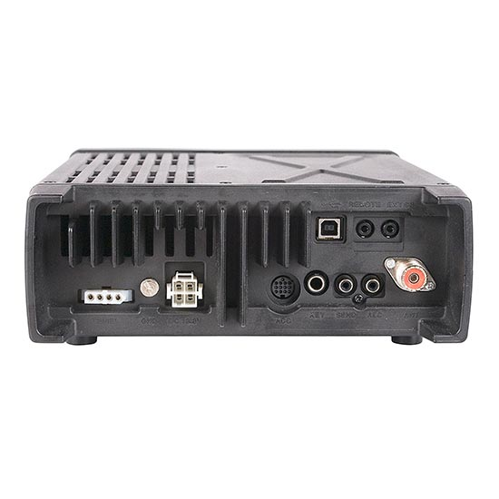
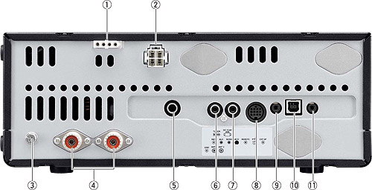
USB內建

Slide 13
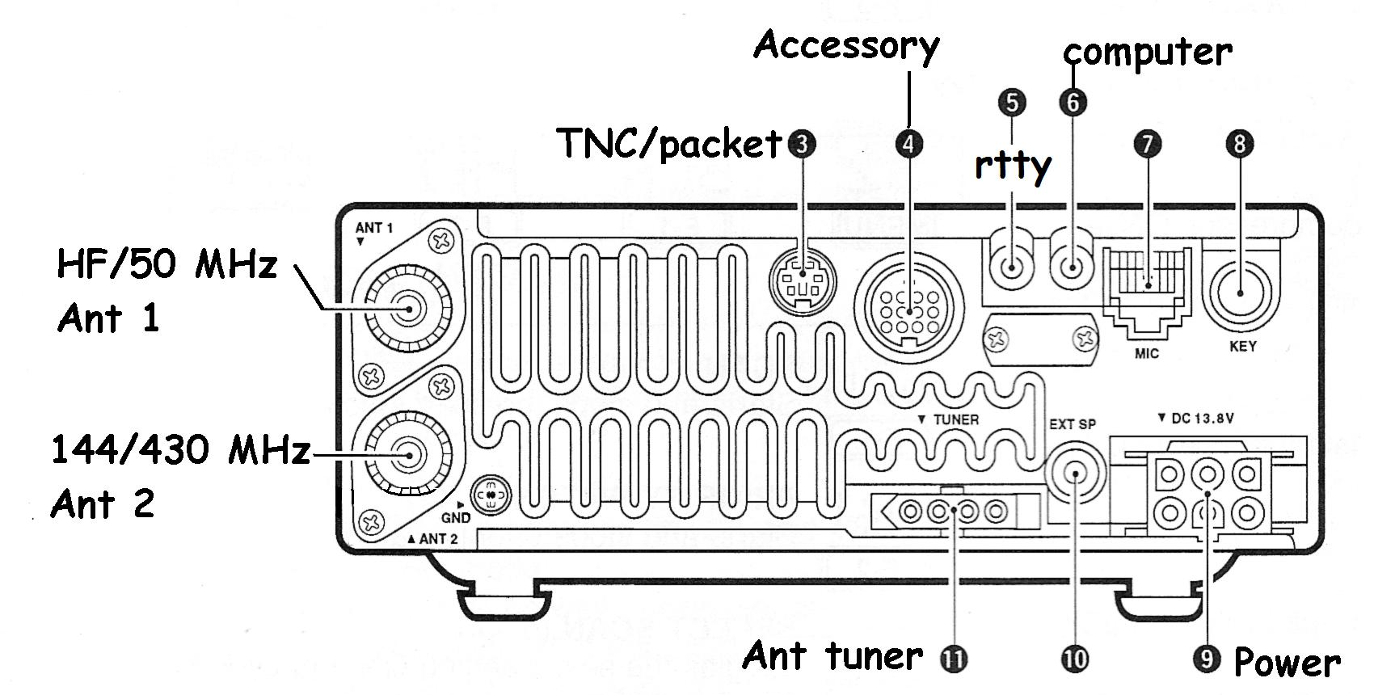
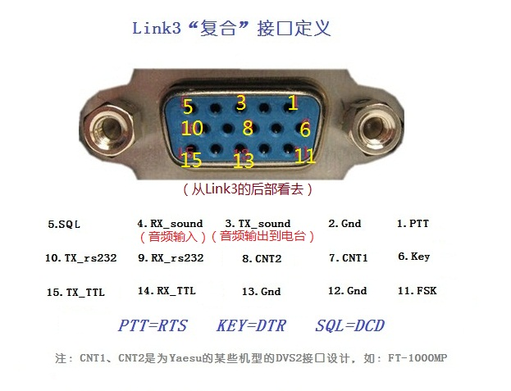
硬體測試方法
因為LINK3會產生二個控制埠
Acc是audio的收發
一個是CI-V (數字多)
一個是PTT控制(數字少)
利用HRD確定那個是CI-V,另一個就是PTT

Slide 14
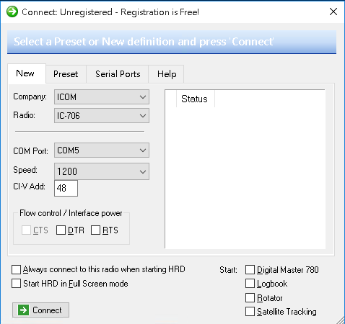

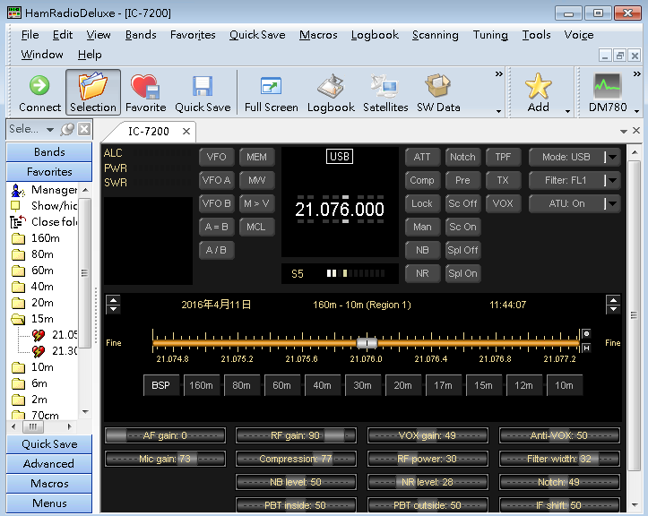
硬體測試方法
安裝HRD 5.XX.XX
Company : ICOM
RIG : 706
COM Port : COM5 or COM6
Speed : 1200
設定完要關掉HRD才能開FLDIGI

Slide 15
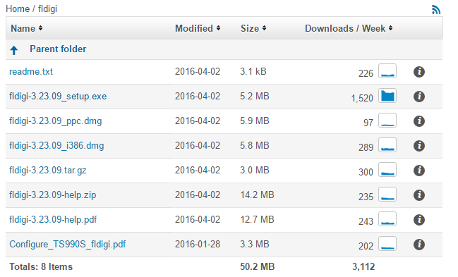
軟體安裝
下載FLDIGI - https://sourceforge.net/projects/fldigi/files/

Slide 16
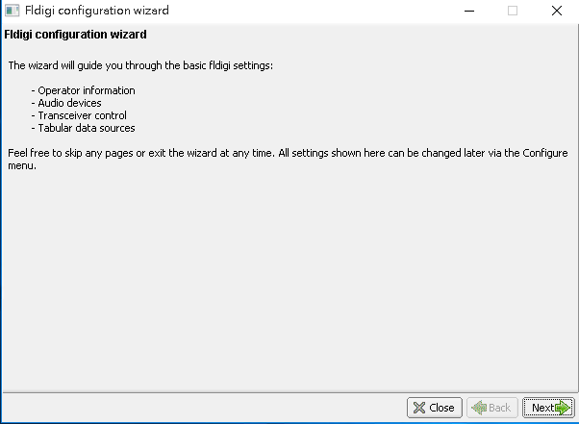
軟體安裝

Slide 17
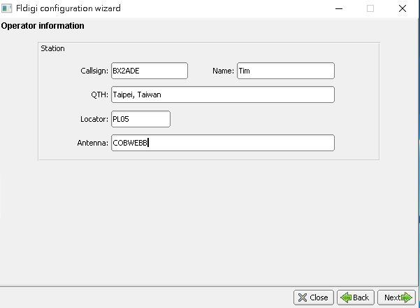
軟體安裝

Slide 18
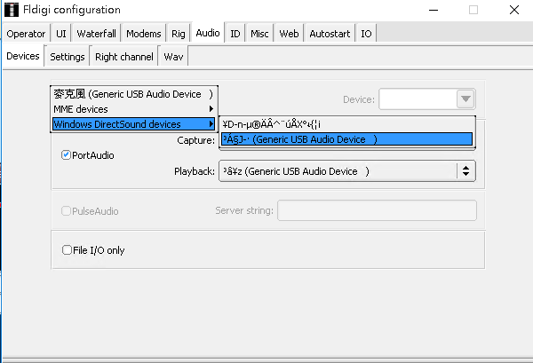
軟體安裝

Slide 19
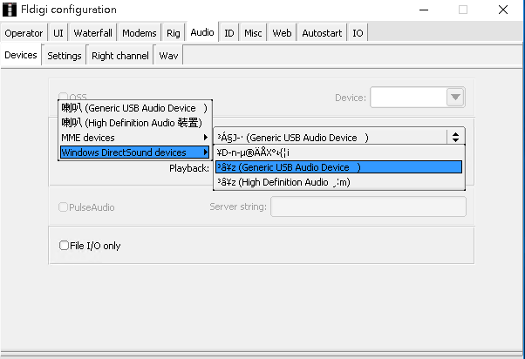
軟體安裝

Slide 20
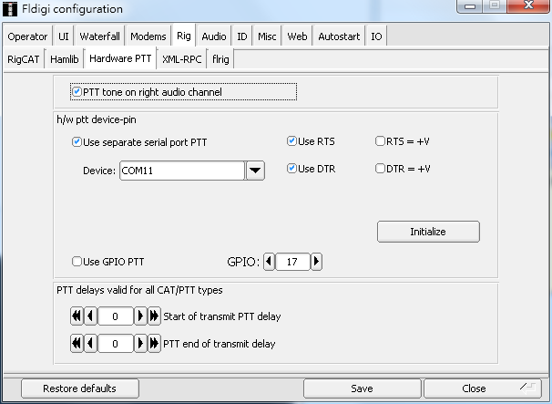
軟體安裝

Slide 21
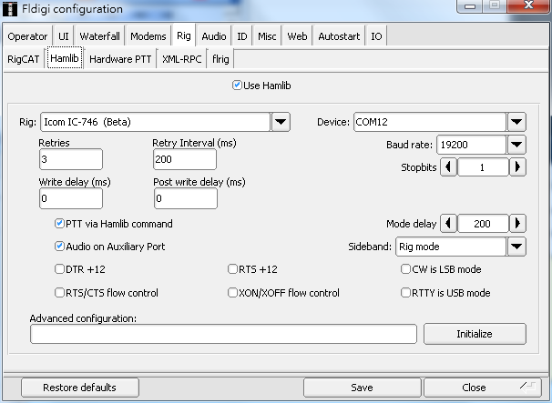
軟體安裝

Slide 22
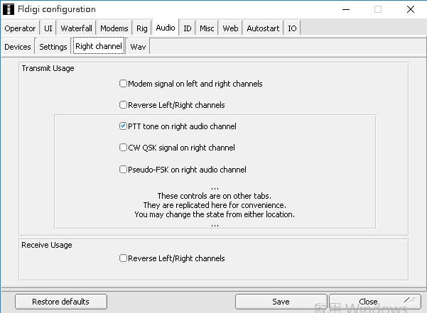
軟體安裝

Slide 23
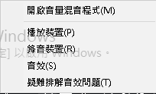

PC/NB設定重點
安裝完會出現在桌面點二下就可以執行
PC的播放是發射
PC的錄音是接收
在右下音效控制按mouse右KEY可叫出控制功能

Slide 24
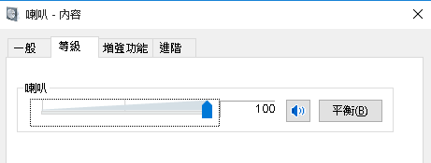
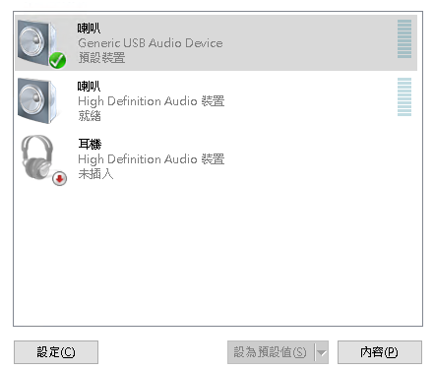
PC/NB設定重點
PC的播放裝置設定→發射功率大小

Slide 25
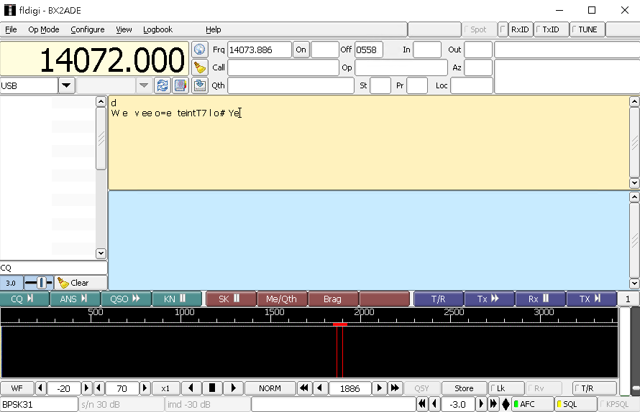
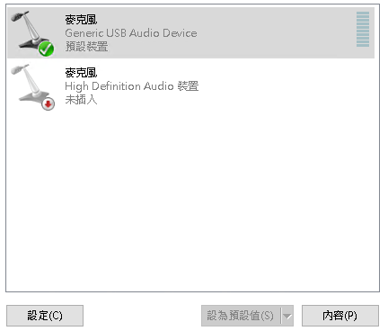
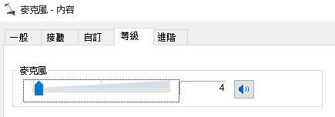
PC/NB設定重點
PC的錄音裝置設定→接收感度
請調整到右下黑色出現

Slide 26
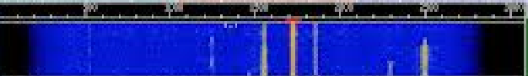
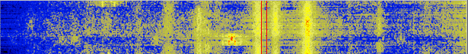
PC/NB設定重點
好
壞

Slide 27
CQ

Slide 28
Answer

Slide 29
Report and 73

Slide 30
Video
https://www.youtube.com/watch?v=OWbRBgPStbc

Slide 31
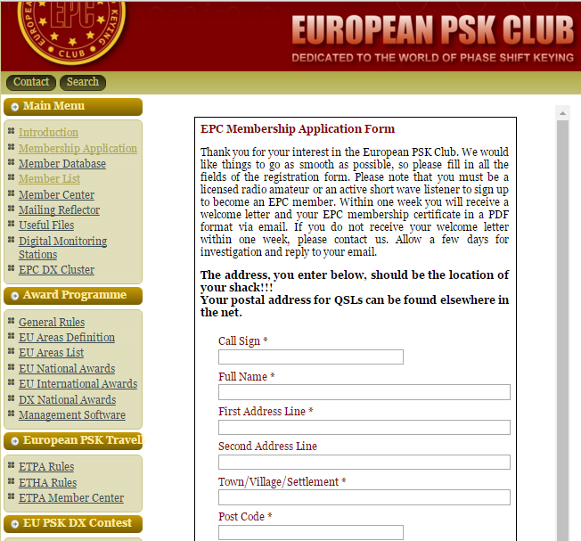
EPC – European psk club
http://www.eupsk.com/index.php?option=com_wrapper&view=wrapper&Itemid=5

Slide 32
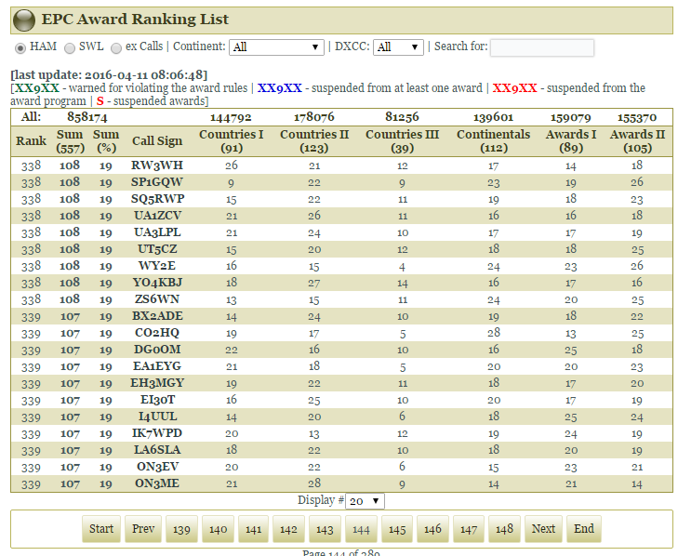
目標
可以加入EPC並開始追求世界排名

Slide 33
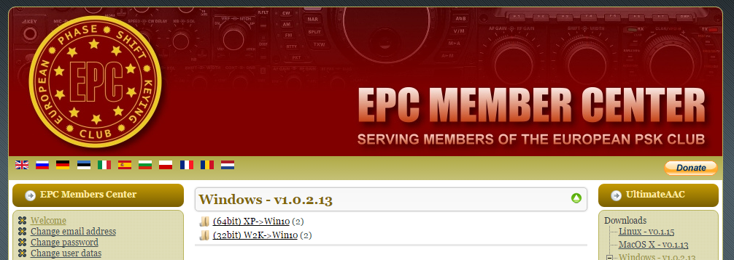
下載LOG程式
http://epc-mc.eu/index.php?option=com_phocadownload&view=category&id=6:windows&lang=en

Slide 34

獎狀的樣子

Slide 35
心得
PSK多為歐亞洲電台
PSK31/PSK65/PSK133都有OM會操作,寬度不一樣
20米傳播開始時5月後11點到2點左右
15米就看狀況呵…..

Slide 36
實際操作
DEMO

